Slide 1

Про стан підготовки закладів освіти
та шкільних їдалень до нового навчального року

Slide 2
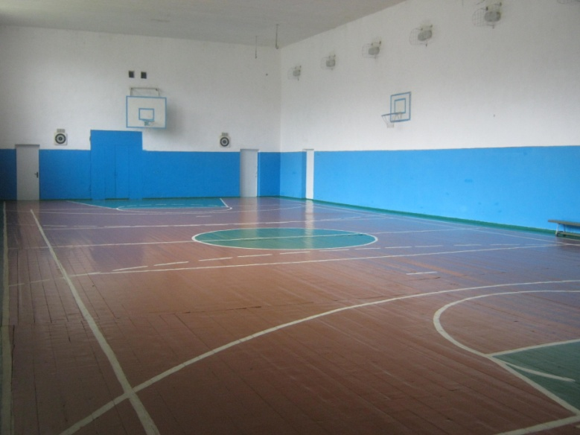
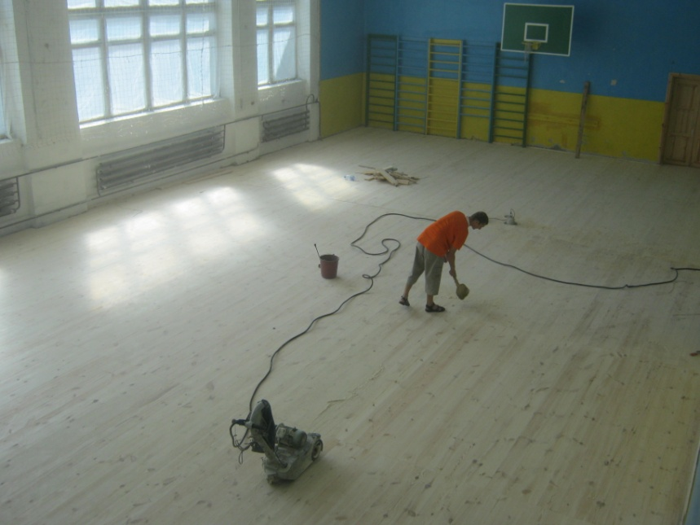
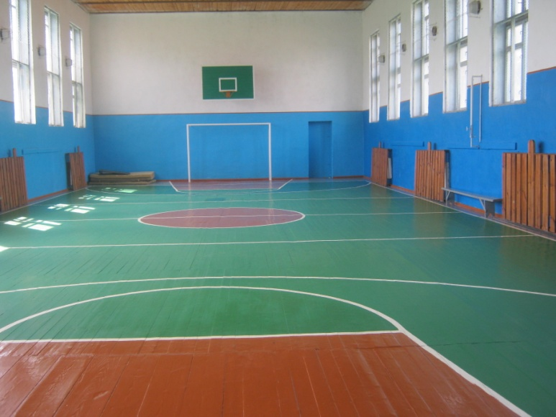
Кращі спортивні зали
Дубровицький НВК “Ліцей
школа І-ІІ ступенів”
Лютинська ЗОШ І-ІІІ ступенів
Лісівська ЗОШ І-ІІІ ступенів

Slide 3
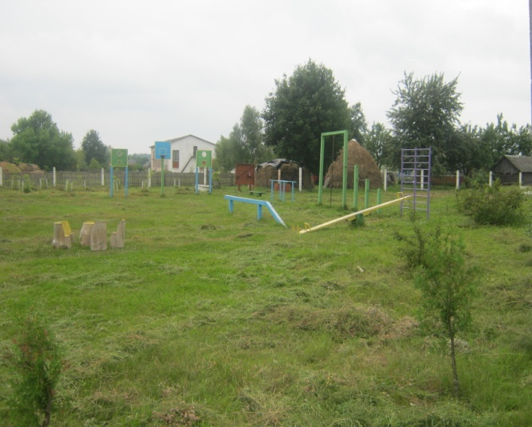
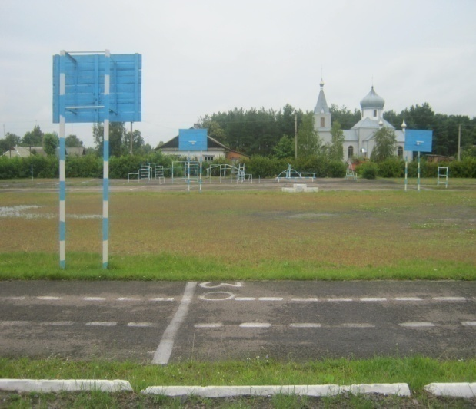
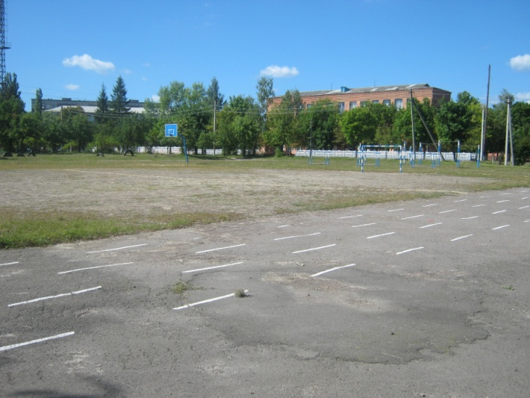
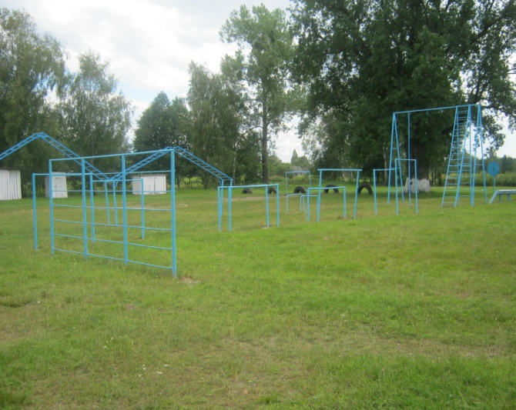
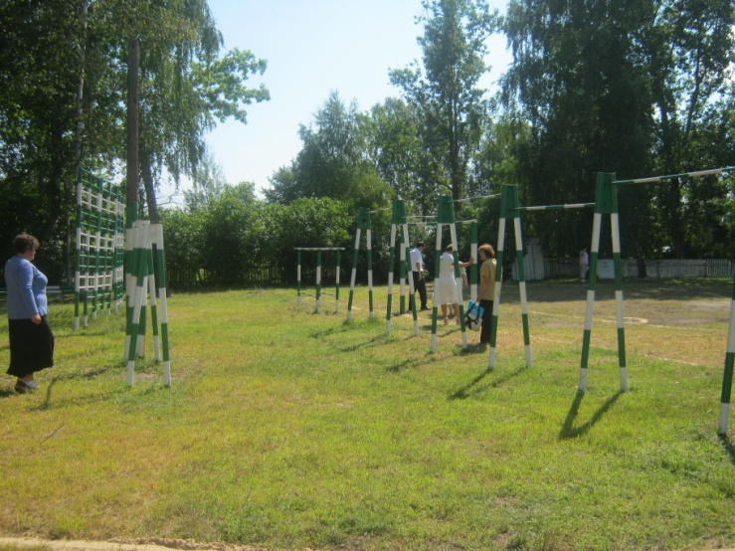
Кращі спортивні майданчики
Озерська ЗОШ І-ІІІ ст.
Селецька ЗОШ І-ІІІ ст.
Дубровицька ЗОШ І-ІІІ ст.№2
Вербівська ЗОШ І-ІІ ст.
Узліська ЗОШ І-ІІ ст.

Slide 4
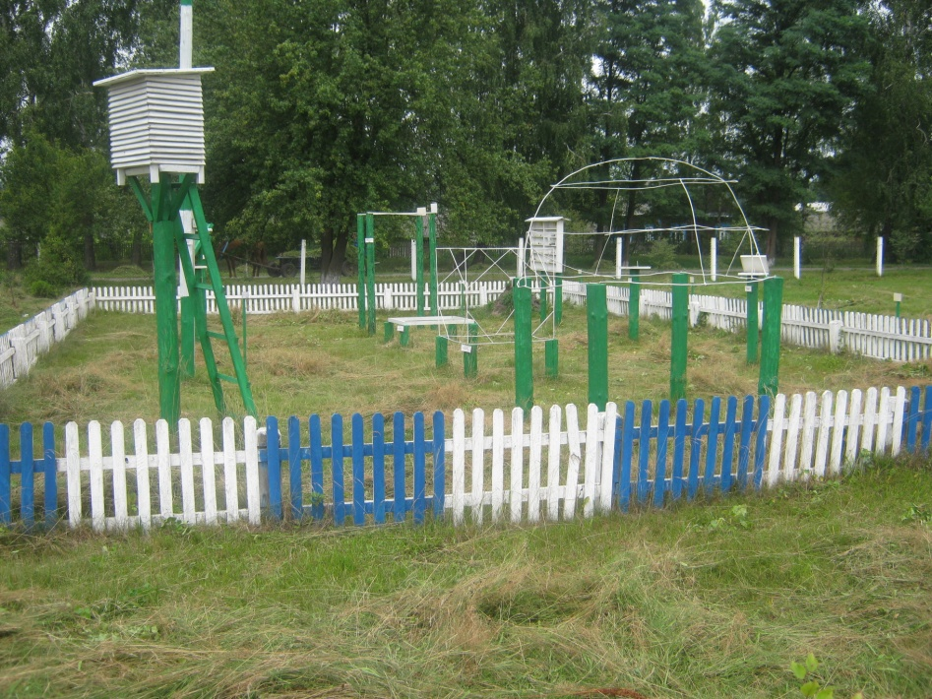
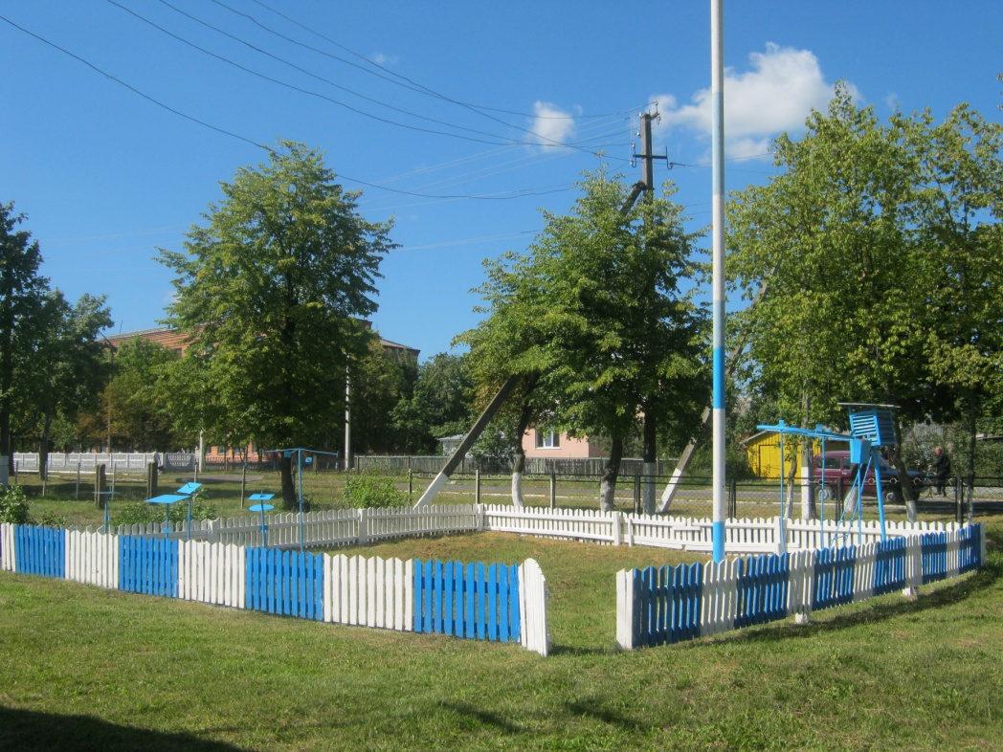
Кращі географічні майданчики
Озерська ЗОШ І-ІІІ ступенів
Дубровицька ЗОШ І-ІІІ ст. №2

Slide 5
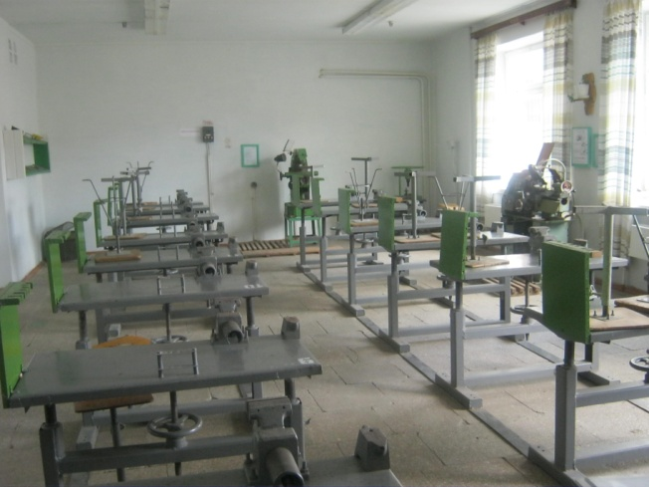
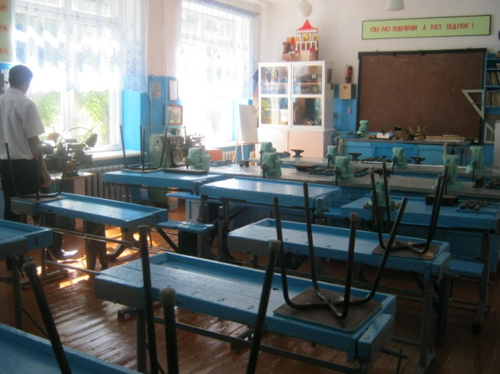
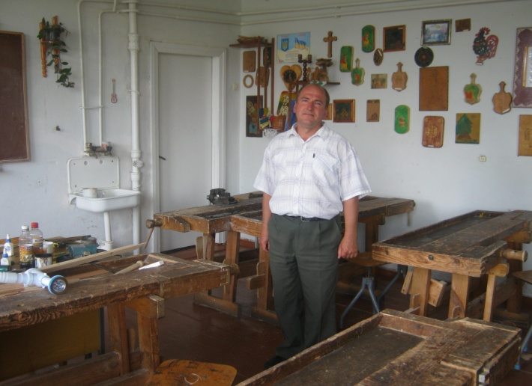
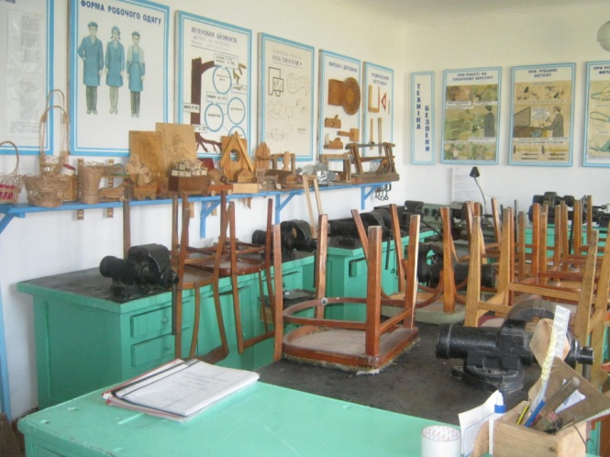
Кращі шкільні майстерні
Сварицевицька ЗОШ І-ІІІ ст.
Дубровицька ЗОШ І-ІІІ ст. №2
Трипутнянська ЗОШ І-ІІІ ст.
Колківська ЗОШ І-ІІІ ст.

Slide 6
Порівняння з минулим навчальним роком

Slide 7
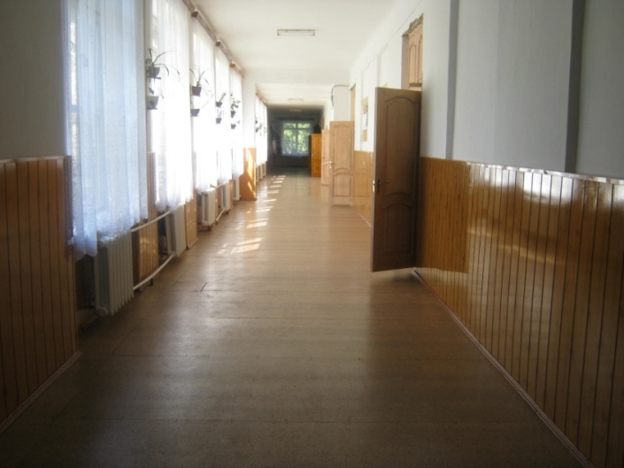
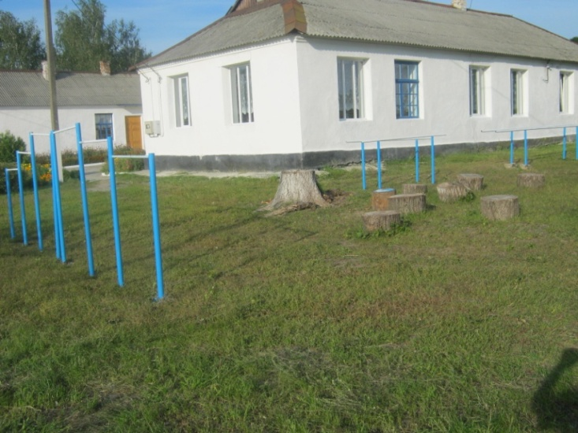
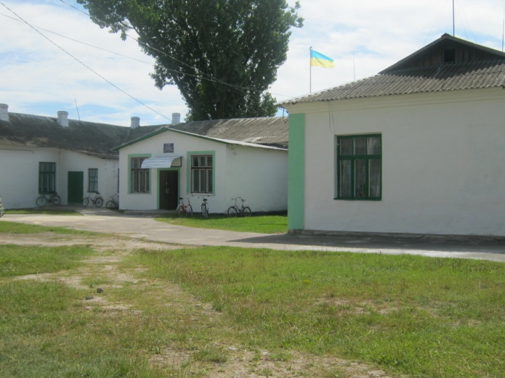
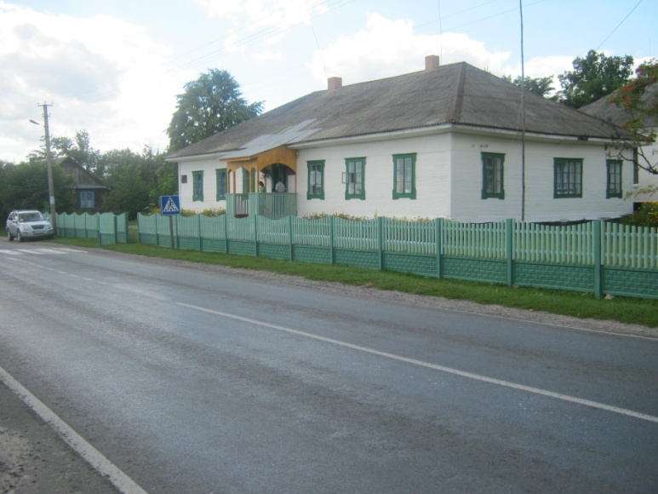
Поточні ремонти
Заміна дверей Дубровицька ЗОШ №2
Заміна вікон в Колківській ЗОШ
Фасад Бережківської ЗОШ
Новий паркан в Бережницькій ЗОШ

Slide 8
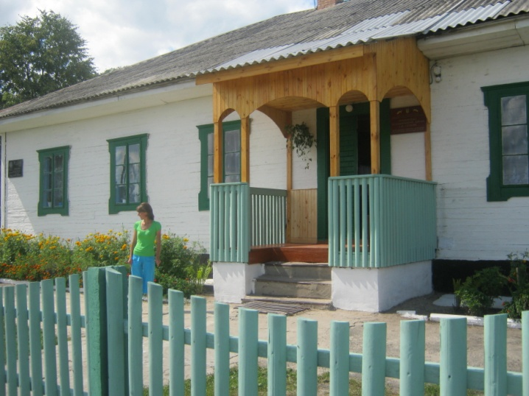
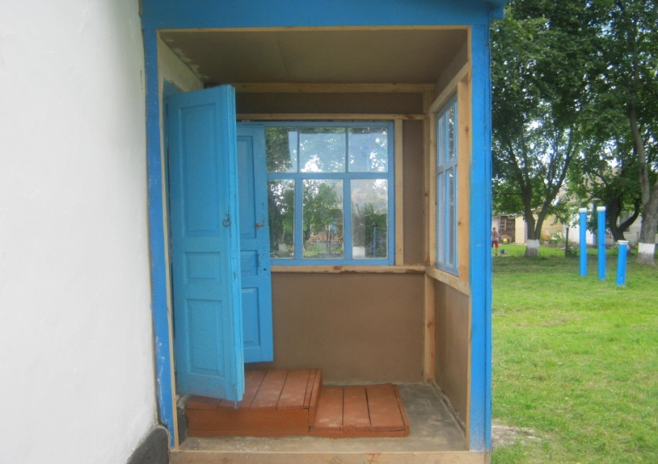
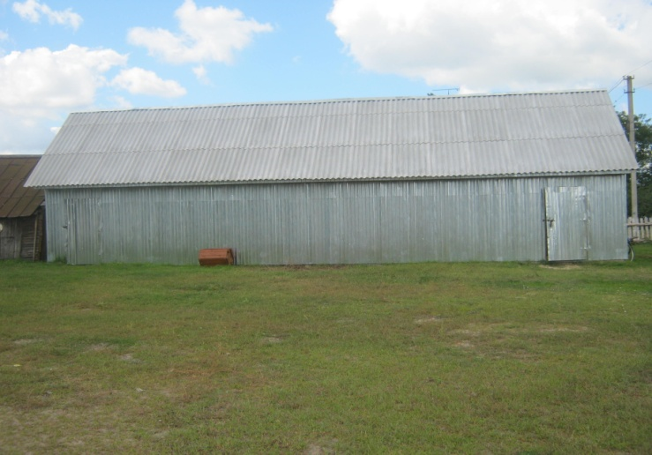
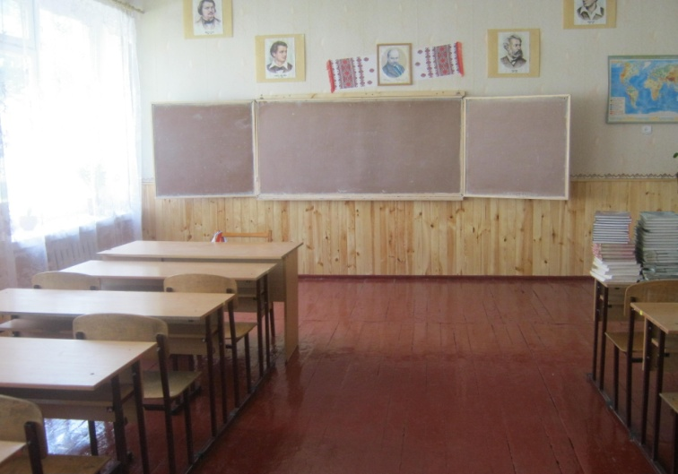
Поточні ремонти
Центральний вхід
Бережницька ЗОШ
Новий вхід у приміщення
Підлісненської ЗОШ
Нове допоміжне приміщення
у Жаденській ЗОШ
Облаштування панелей дерев’яною
вагонкою - Великоозерянська ЗОШ

Slide 9
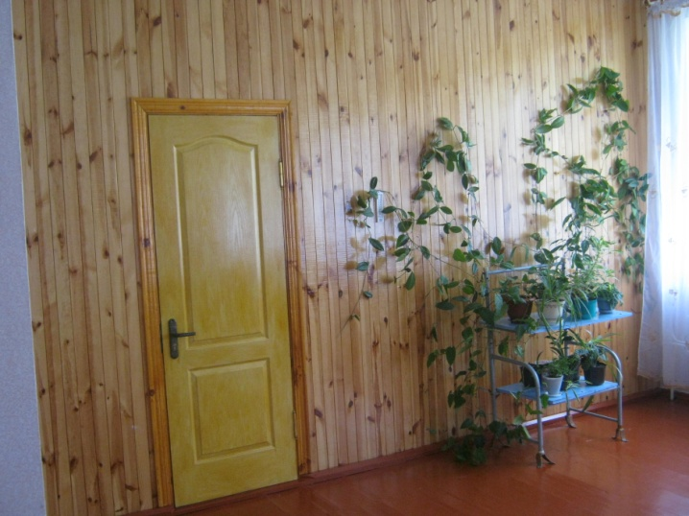
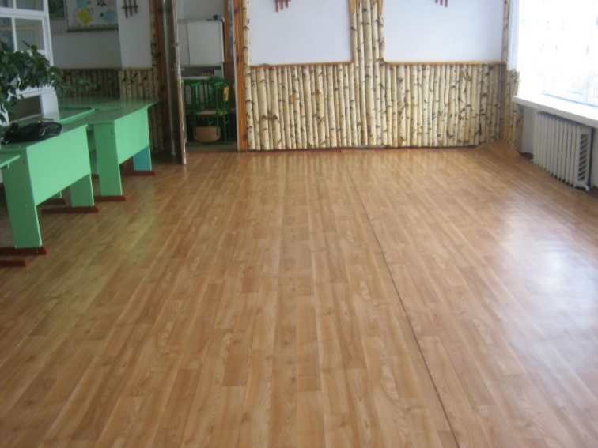
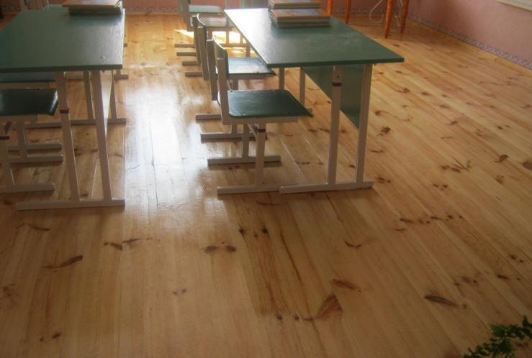
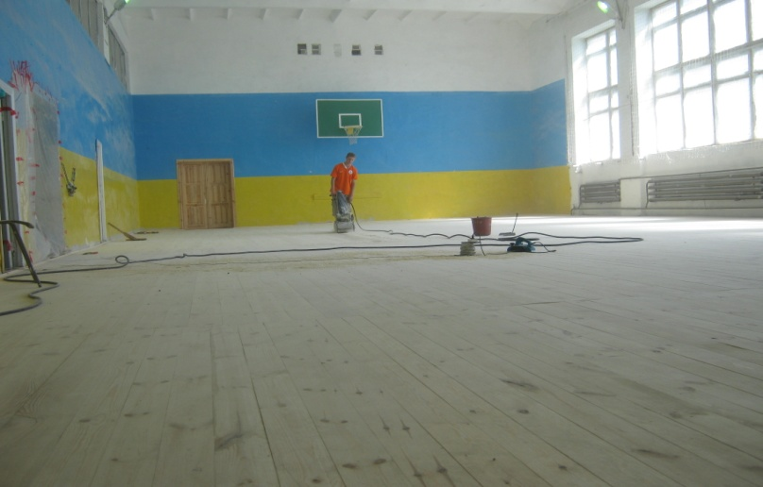
Поточні ремонти
Трипутнянська ЗОШ
панелі у коридорах
Постелено лінолеум в одній
класній кімнаті Залузької ЗОШ
Замінено підлогу у двох класних
кімнатах Кривицької ЗОШ
Заміна підлоги спортивного залу
у НВК Ліцей

Slide 10
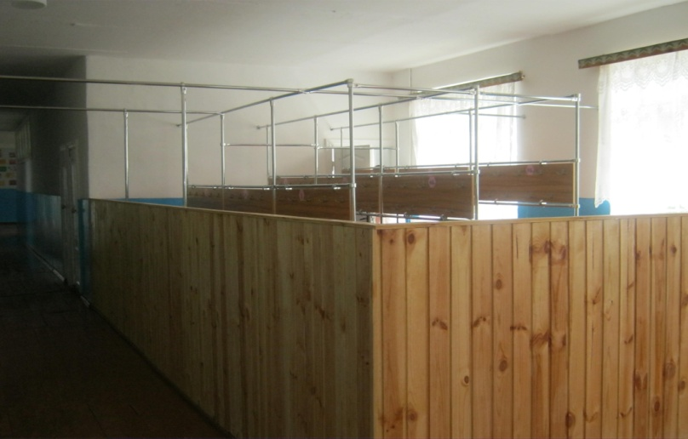
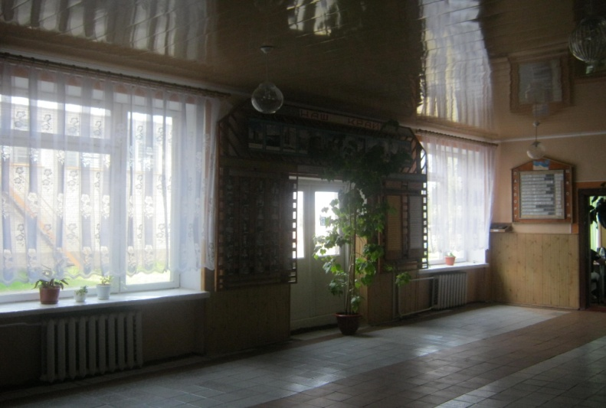
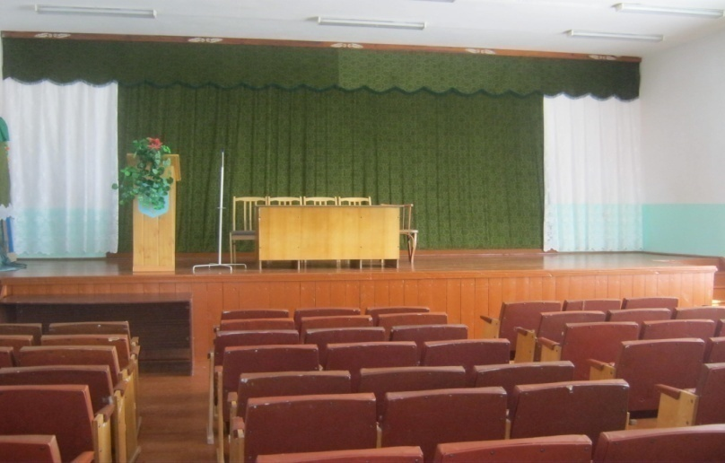
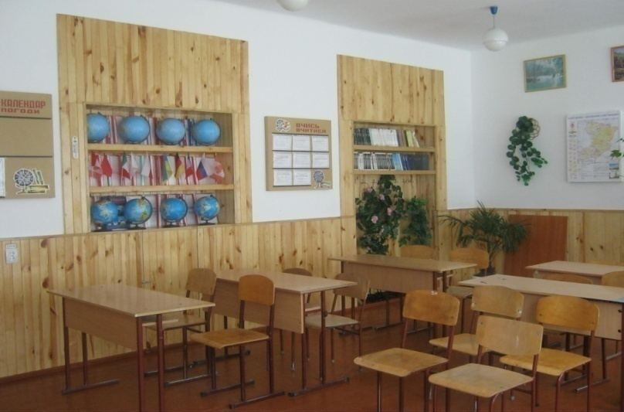
Поточні ремонти
Зроблено новий гардероб
в Орв’яницькій ЗОШ
Облаштована стеля у центральному
коридорі Миляцької ЗОШ
Реконструкція актової
зали Перебродівської ЗОШ
Зроблено дерев’яні панелі
Селецька ЗОШ

Slide 11
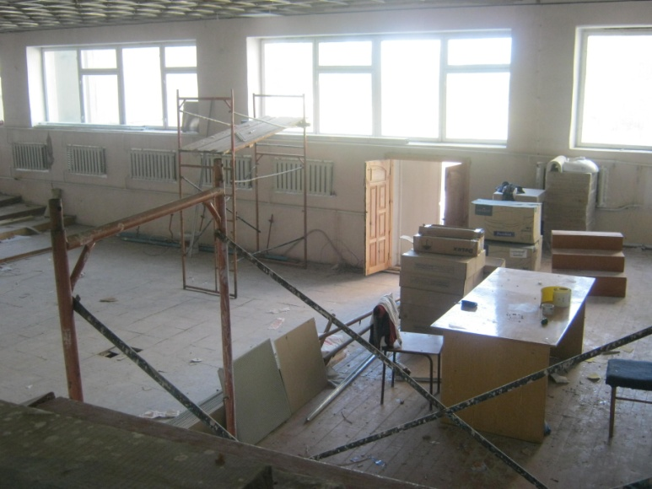
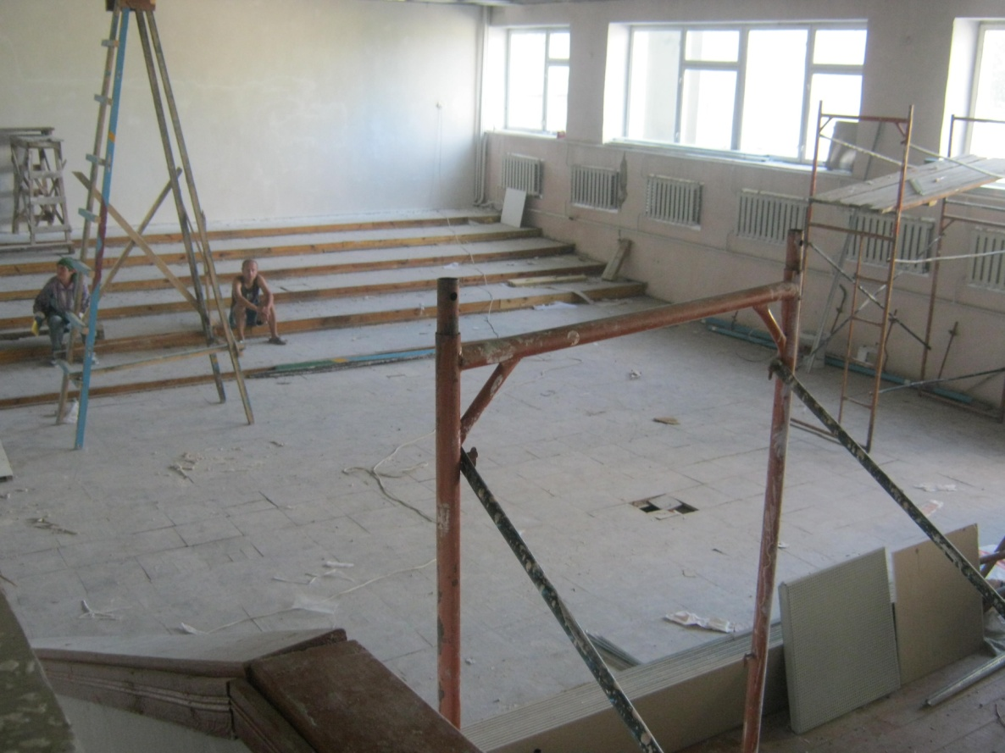
Проводиться капітальний ремонт актового залу НВК

Slide 12
Хочеться подякувати керівникам шкіл, які залучили найбільше спонсорських коштів для проведення ремонтних робіт
Селецька ЗОШ І-ІІІ ступенів
Дубровицький НВК “Ліцей школа І-ІІ ступенів”
Сварицевицька ЗОШ І-ІІІ ступенів
Дубровицька №2 ЗОШ І-ІІІ ступенів
Мочулищенська ЗОШ І-ІІІ ступенів
Миляцька ЗОШ І-ІІІ ступенів
Бережківська ЗОШ І-ІІІ ступенів
Жаденська школи ЗОШ І-ІІ ступенів

Slide 13
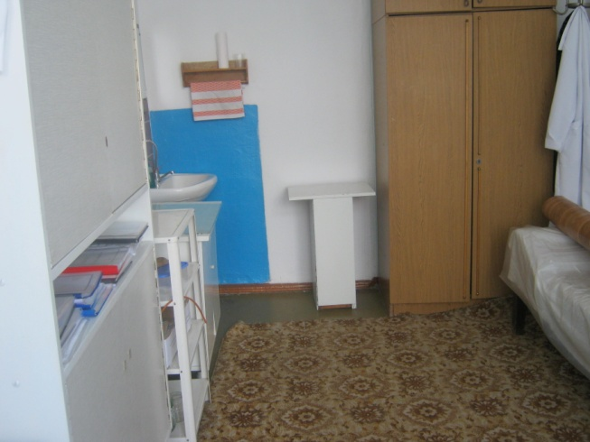
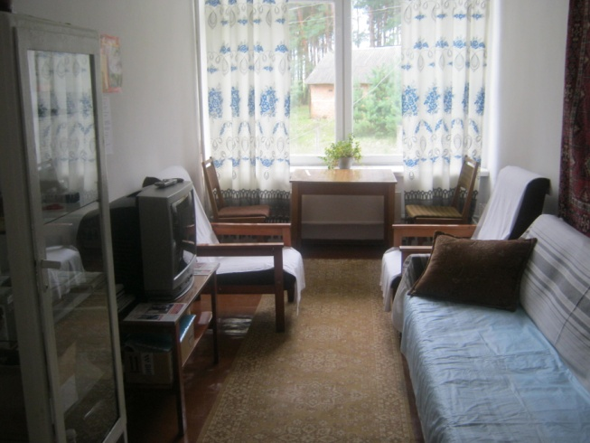
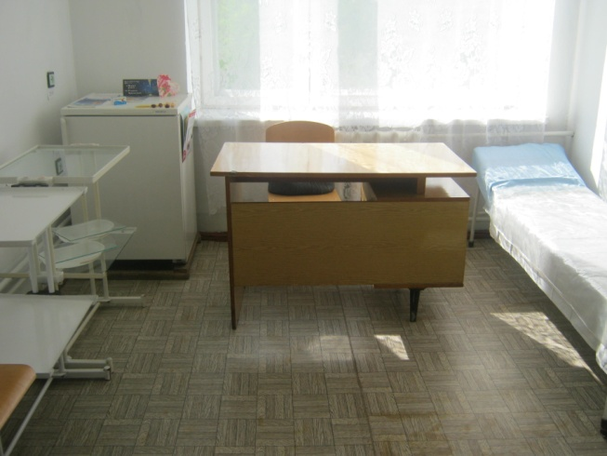
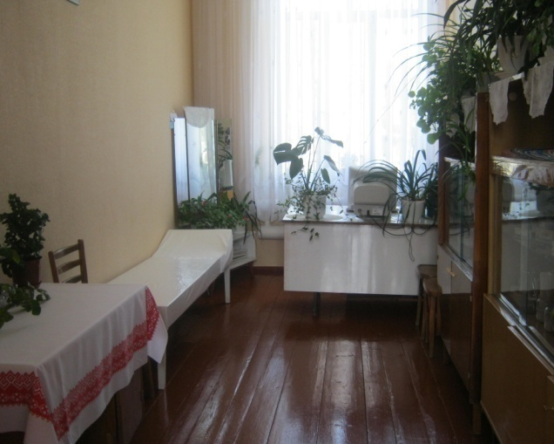
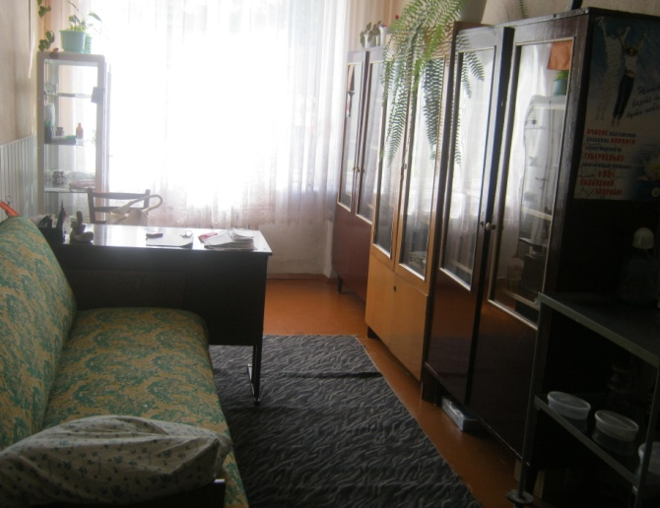
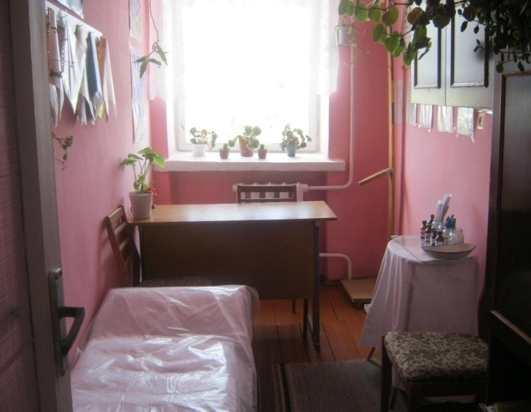
Кращі медичні кабінети
Залузька ЗОШ
Лютинська ЗОШ
Перебродівська ЗОШ
Удрицька ЗОШ
Дубровицька ЗОШ №2
Смороцька ЗОШ

Slide 15

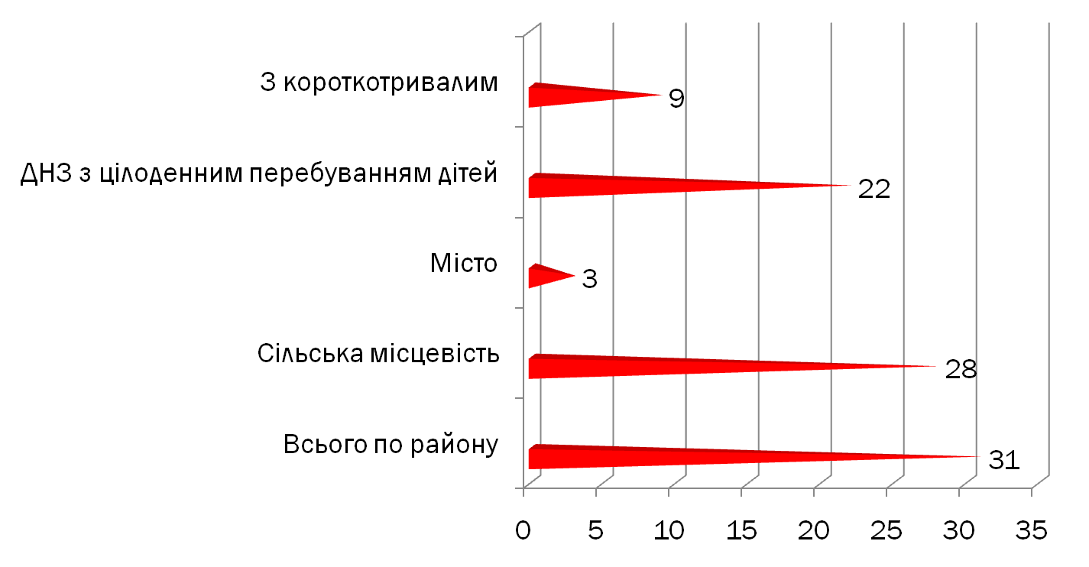

Slide 16

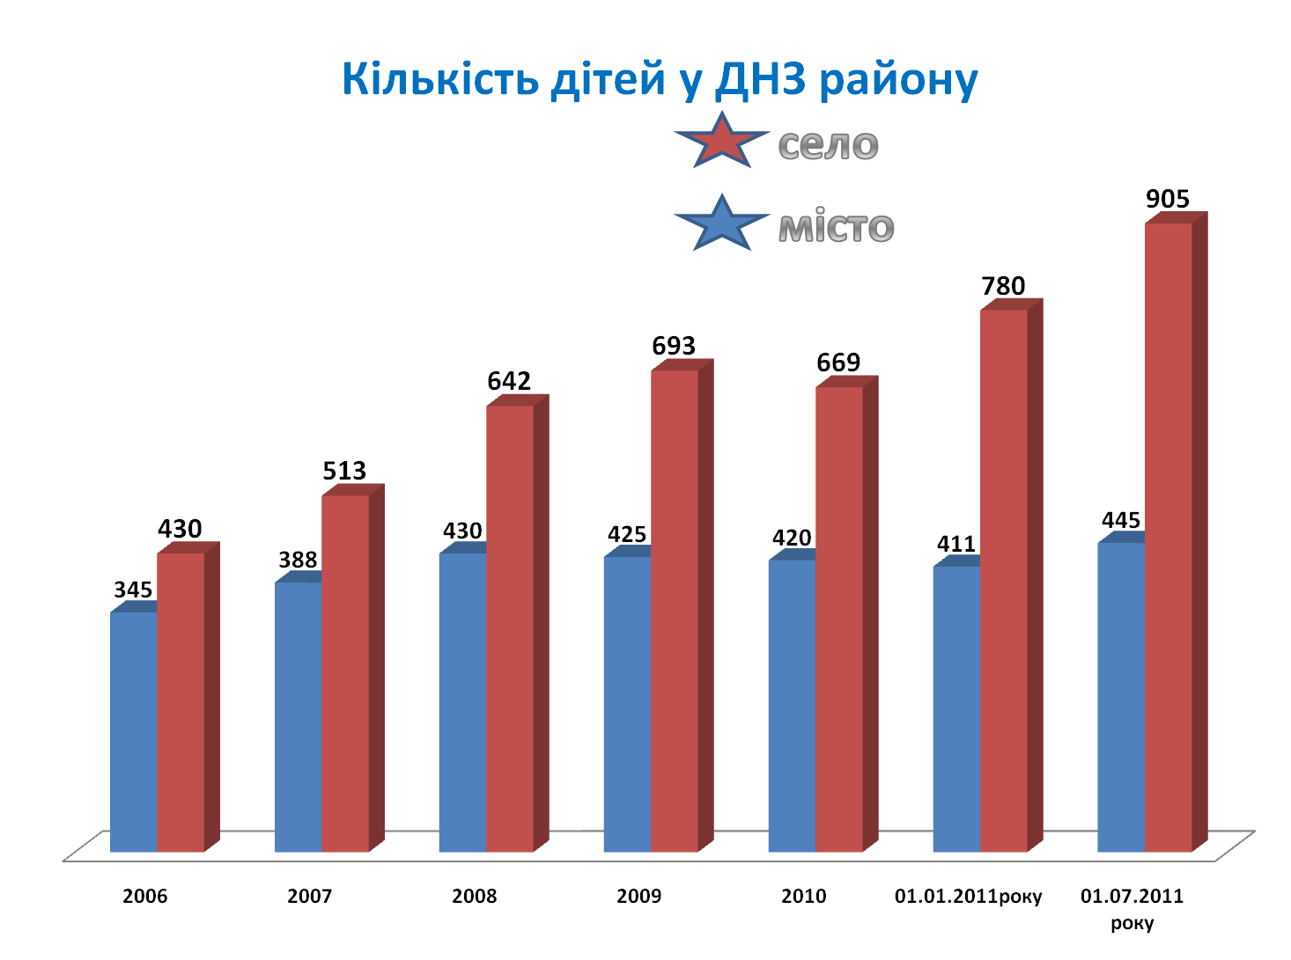

Slide 17
Асигнування на дошкільну освіту

Slide 18
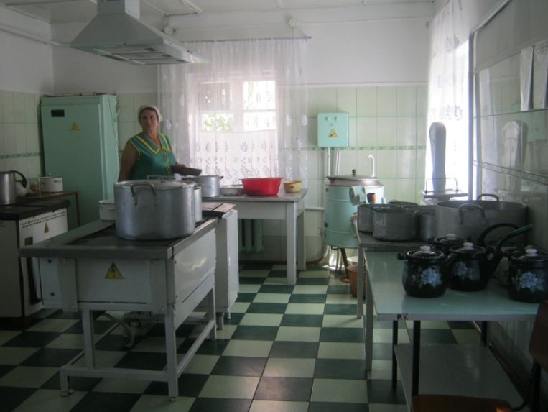
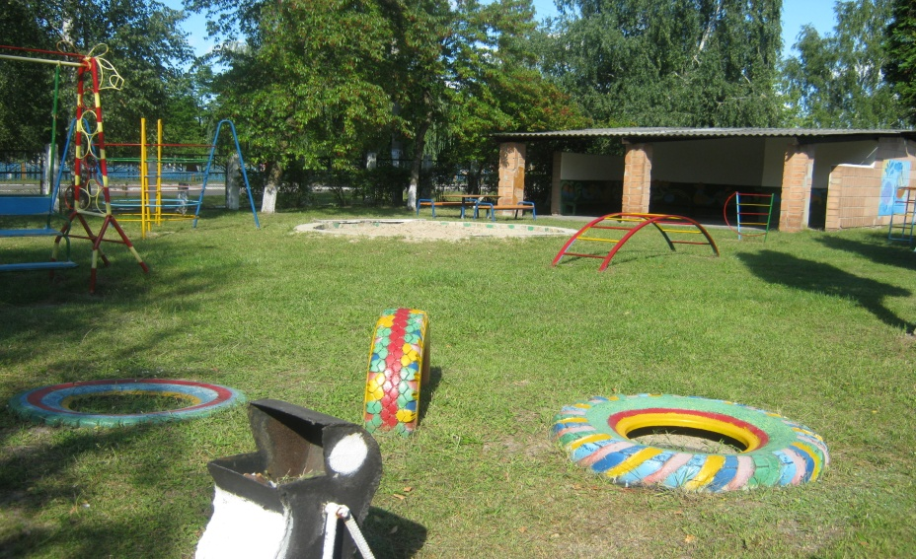
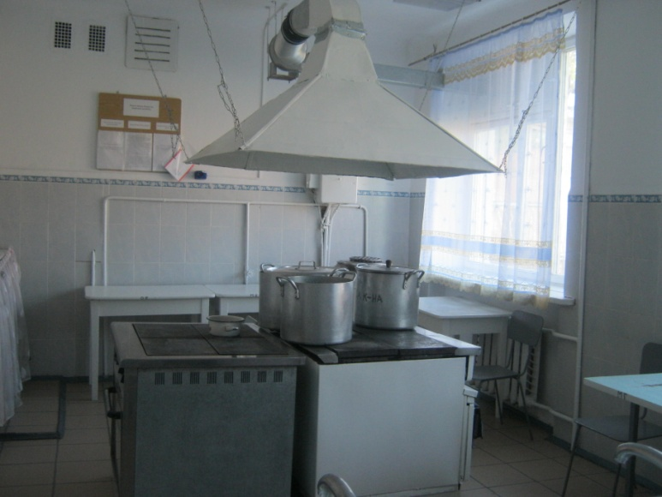
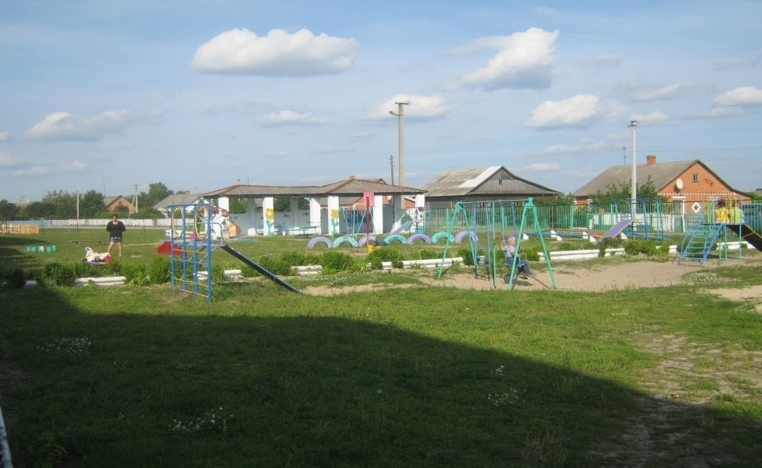
Поточні ремонти ДНЗ району
Покрівля павільйонів на майданчиках
Дубровицький ДНЗ №5
Харчоблок у ДНЗ №1
Харчоблок у ДНЗ №4
Миляцький ДНЗ

Slide 19
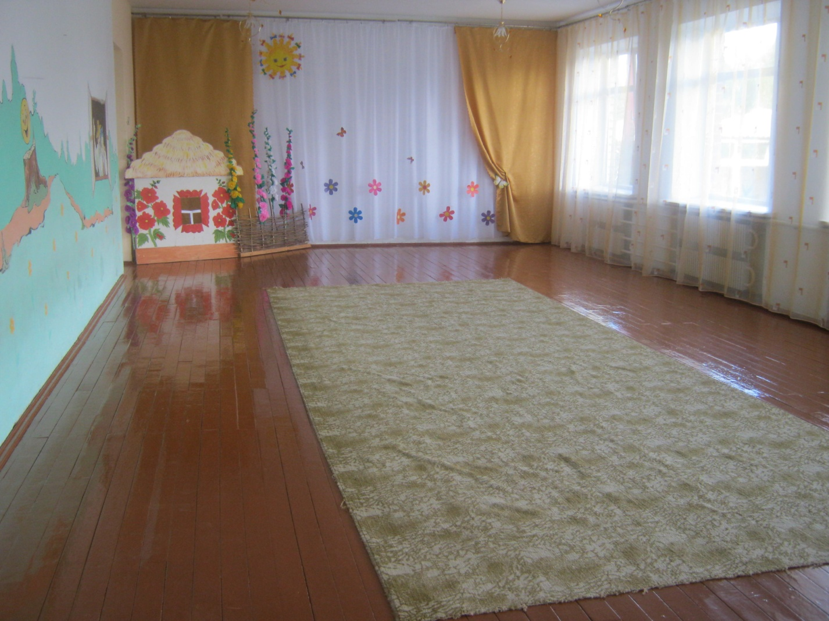
Потребує вирішення питання забезпечення килимовим покриттям музична зала, групова кімната Лютинського ДНЗ.

Slide 20
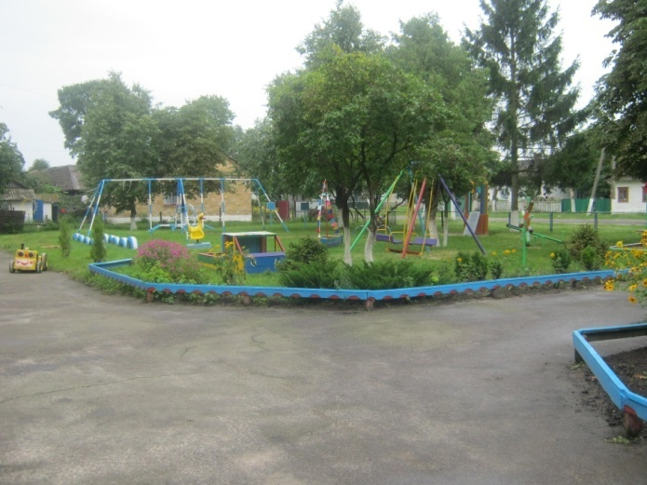
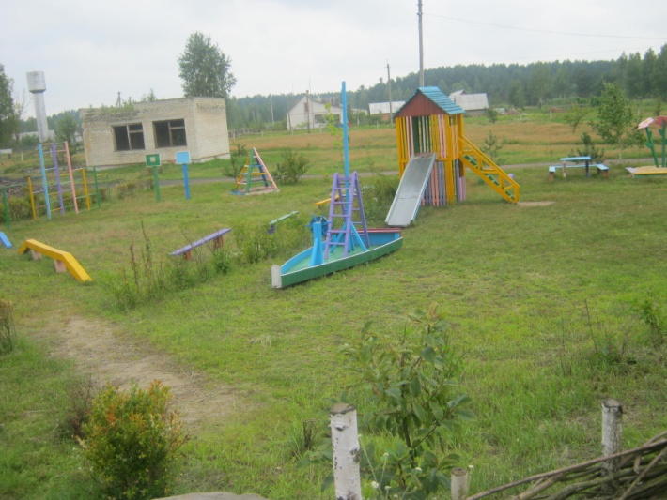
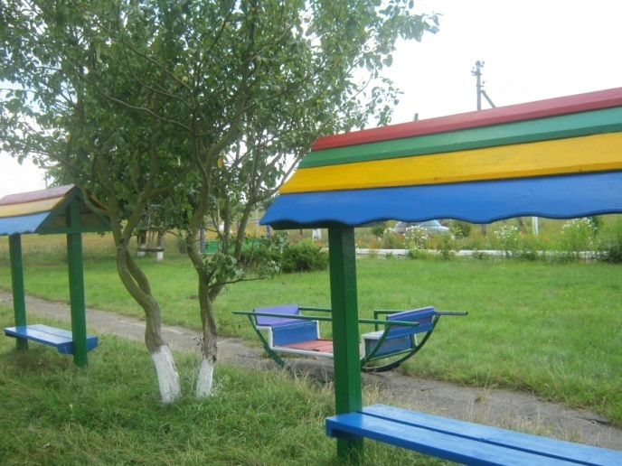
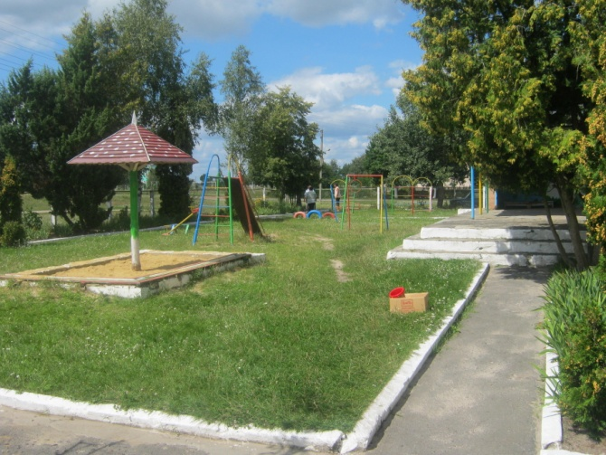
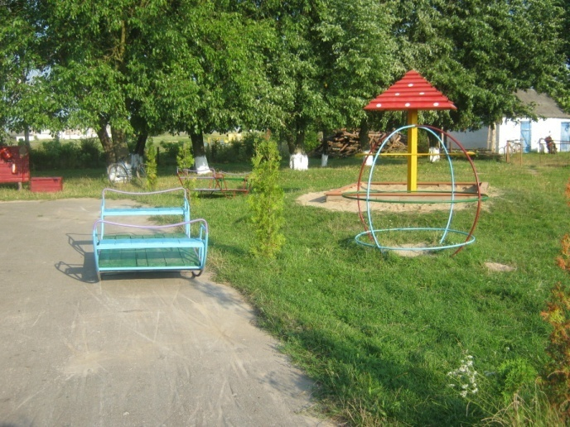

Ігрові та спортивні майданчики ДНЗ, які укомплектовані згідно вимог
Селецький ДНЗ
Озерський ДНЗ
Трипутнянський ДНЗ
Мочулищенський ДНЗ
Миляцький ДНЗ
Орв"яницький ДНЗ

Slide 21




Встановлено нові ігрові споруди
Висоцький ДНЗ
Залузький ДНЗ
Бережківський ДНЗ
Селецький ДНЗ

Slide 22






Кращі музичні зали мають
Дубровицький ДНЗ №1
Дубровицький ДНЗ №4
Дубровицький ДНЗ №5
Берестівський ДНЗ
Миляцький ДНЗ
Висоцький ДНЗ

Slide 23




Окремі спортивні зали і спортивні куточки у групах облаштовано
Спортивний куточок
у Залузькому ДНЗ
Бережківський ДНЗ
Бережницький ДНЗ
Сварицевицький ДНЗ

Slide 24






Кращі спальні кімнати для дітей
Дубровицький ДНЗ №1
Дубровицький ДНЗ №5
Велюньський ДНЗ
Висоцький ДНЗ
Мочулищенський ДНЗ
Орв’яницький ДНЗ

Slide 25






Кращі ігрові кімнати
Дубровицький ДНЗ №1
Дубровицький ДНЗ №4
Залузький ДНЗ
Миляцький ДНЗ
Бережківський ДНЗ
Озерський ДНЗ

Slide 26
На розвиток дошкільної освіти використано до 1 млн.грн.
Спонсорських, батьківських та коштів працівників – до 60 тис. грн.
По окремих дошкільних закладах спонсорами виступили:
Фірма "Ритм" ( дир.. С.Юрко),
Дубровицький ДЛГ (дир. А.Боровець)
Висоцький ДЛГ (дир. В. Сухович) ,
ПП Красько П.Н.(Сарни),
ПАТ Дубровицьке ХПП (Г.Конончук),
Управління водного господарства,
Фізична особа Е.Лозицький.

Slide 27
Проблеми у дошкільній освіті:
Потребує добудови Лісівський дитсадок, в якому відсутній кабінет керівника, зал, підсобні приміщення.
Є початок до реконструкції колишньої колгоспної контори під дошкільний заклад у с. Мочулище.
Невирішене питання реконструкції приміщення санпропускника у с. Жадень. Тут можлива підготовка 5-річних дітей до школи лише у ІІ половину дня, бо всі приміщення школи зайняті у навчальному процесі.
Невирішене питання реконструкції приміщення амбулаторії у с. Переброди, де на наступний рік у школу йтиме 42 щестирічок, а умови створені лише для 20 дітей 5-річного віку
Потребують заміни меблі у Людинському ДНЗ, придбання меблів у кабінети завідувачів Удрицького і Смородського дитсадків, будівництво павільйонів у Сварицевицькому, облаштування спортмайданчиків у Лютинському, Сварицевицькому, ігрових майданчиків у ДНЗ з короткотривалим перебуванням дітей, забезпечення килимовим покриттям та покривалами, телефонним зв"язком Лютинського, Миляцького ДНЗ, комп"ютерною технікою, технічними засобами навчання та іграшками відповідно до вимог Міністерства освіти і науки України.

Slide 28
За результатами готовності загальноосвітніх навчальних закладів до початку нового навчального року комісія визначила переможців:
Серед сільських загальноосвітніх шкіл І-ІІІ ступенів:
І місце - Селецька ЗОШ
ІІ місце - Бережківська,Орв’яницька ЗОШ
ІІІ місце - Великоозерянська, Кривицька, Миляцька ЗОШ.
Серед міських загальноосвітніх шкіл:
І місце - Навчально-виховний комплекс «Ліцей – загальноосвітня школа І-ІІ ступенів»
ІІ місце - загальноосвітня школа № 2
ІІІ місце - загальноосвітня школа № 1
Серед загальноосвітніх шкіл І-ІІ ступенів:
І місце - Вербівська
ІІ місце - Крупівська, Жаденська
ІІІ місце - Лісівська, Заслуцька

Slide 29
Серед дошкільних навчальних закладів переможці розподілилися наступним чином:
Сільські ДНЗ
Залузький ДНЗ
Трипутнянський, Лісівський ДНЗ
Берестівський, Колківський, Орвяницький ДНЗ
Міські ДНЗ
I місце ДНЗ №1
II місце ДНЗ №4
III місце ДНЗ №5

Slide 30
Дякуємо за увагу

